Slide 1
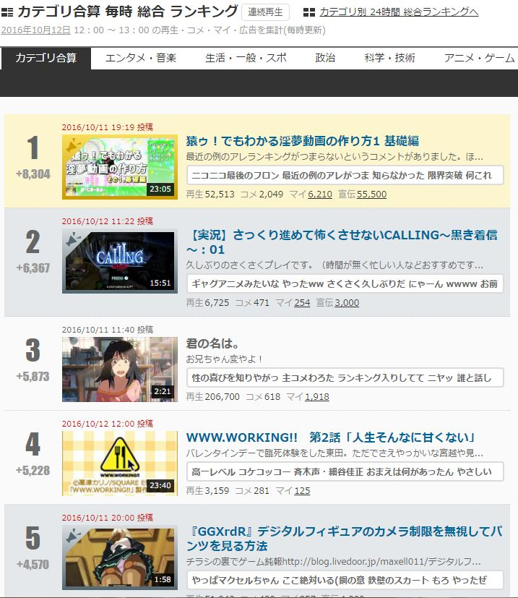
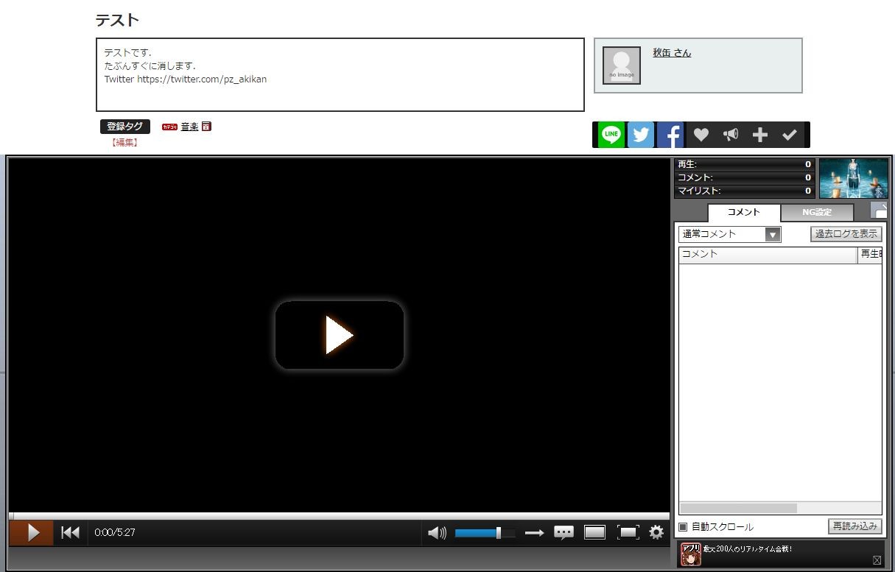
ニコニコ動画のカテゴリ合算毎時総合ランキングの順位とTwitterのツイート数の相関性
PMコース 矢吹研究室 1342073 杉山喜彦
背景
ニコニコ動画にあるカテゴリ合算毎時総合ランキングの順位を上げるために投稿者が
動画の説明欄に自身のTwitter へ行くことができるリンクが貼られていた．
この欄にリンクがあります．
私はニコニコ動画のカテゴリ合算毎時総合ランキングとTwitterのツイート数には相関性があると考えた．
目的
現在の進歩状況
ニコニコ動画のカテゴリ合算毎時総合ランキングの順位とTwitterのツイート数との相関性があるかを調べる．
ニコニコ動画のカテゴリ合算毎時総合ランキングから1時間毎の再生数を記録することができた．Twitterのツイート数を収集するAPIが使用できるかを確認し，データを収集する．
研究方法
今後の計画
ニコニコ動画のランキングの1位から100位までの動画の再生数を抜き出す
Twitterで動画の名前をツイート検索し，１時間毎にツイート数を抜き出す
ニコニコ動画のランキングの101位以下のデータを取ることができるかを確認する．
Twitterのツイート数を収集するAPIの使用ができるかを確認する．
データの収集を行い①，②，③，④の４種類のグラフをそれぞれ100以上作成して比較を行う．
この分析結果からニコニコ動画のランキングの順位とTwitterのツイート数との間に，相関性があるかないかを判断する．
ニコニコ動画のランキングとTwitterのツイート数との相関性があるか

